Slide 1
数据库系统实验教程
物联网与泛在智能研究中心
李东博

Slide 2
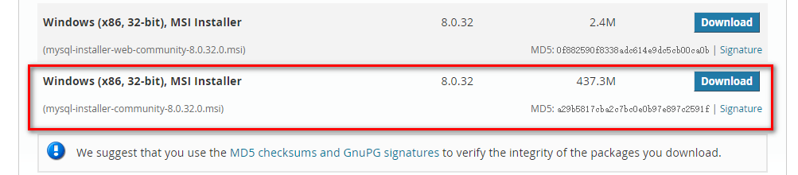
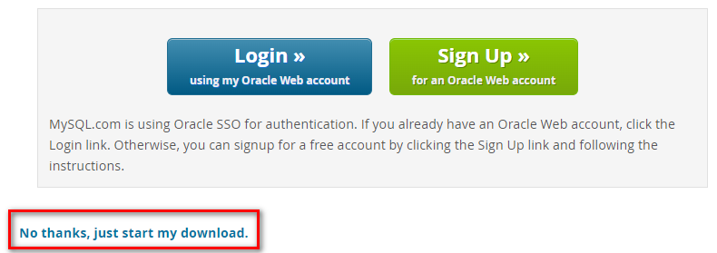
MySQL 安装
https://dev.mysql.com/downloads/windows/installer/8.0.html 下载 Windows (x86, 32-bit), MSI Installer
1
2

Slide 3
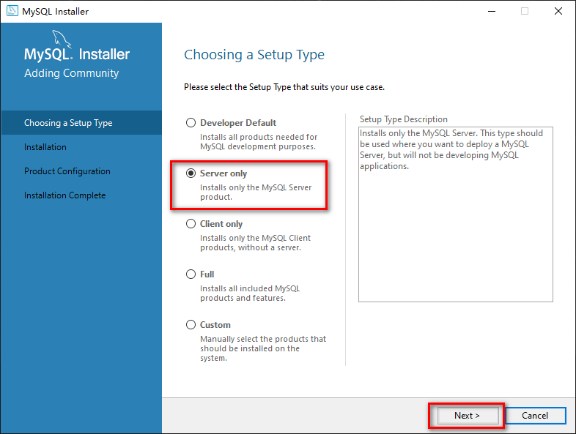
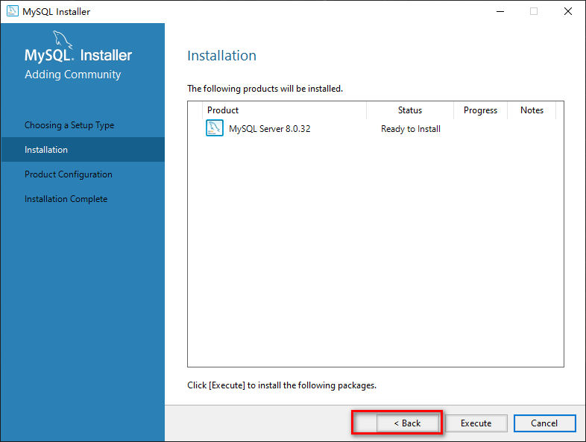
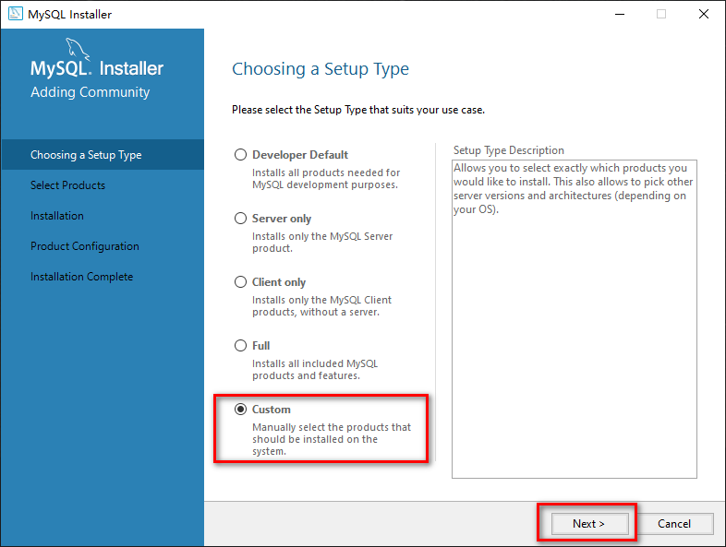
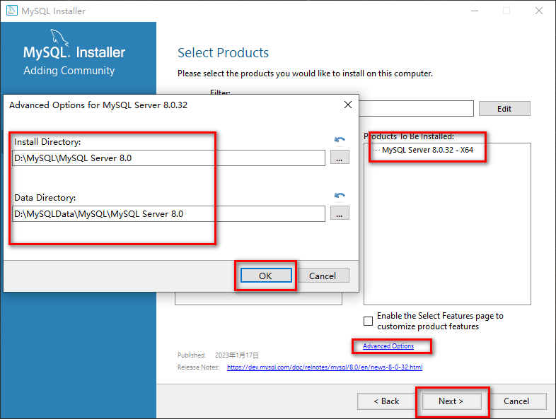
MySQL 安装
1
2
3
8
6
4
9
7
5
10

Slide 4
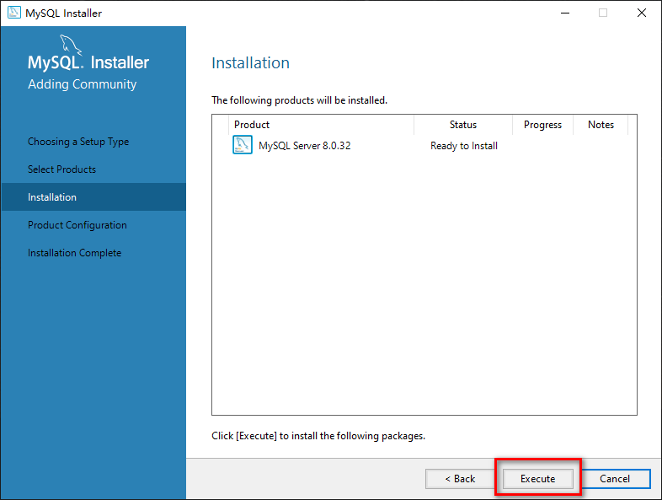
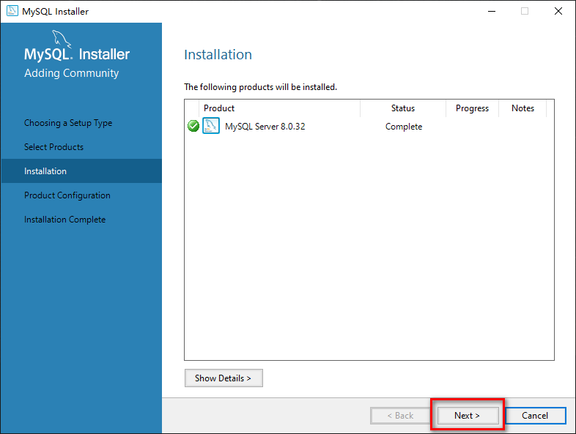
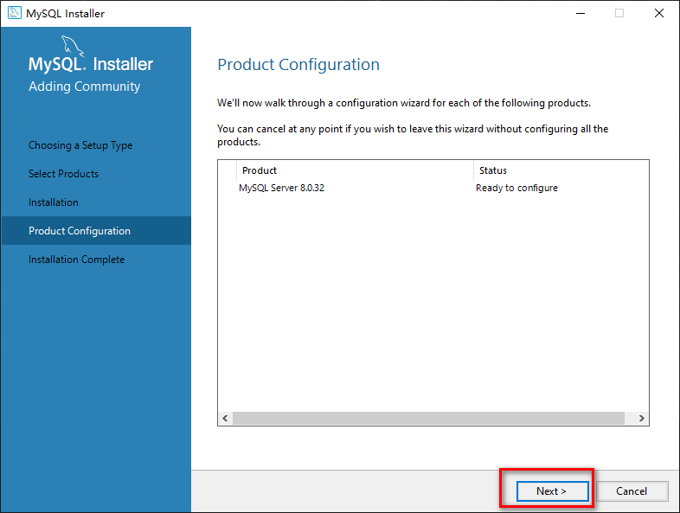
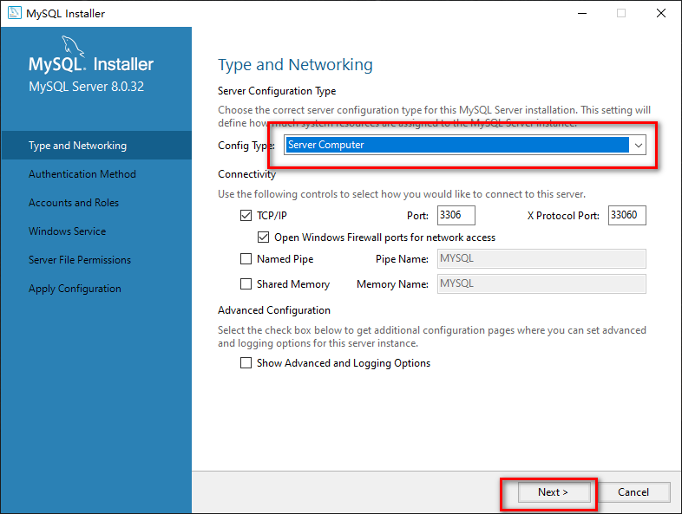
MySQL 安装
1
2
4
3
5

Slide 5
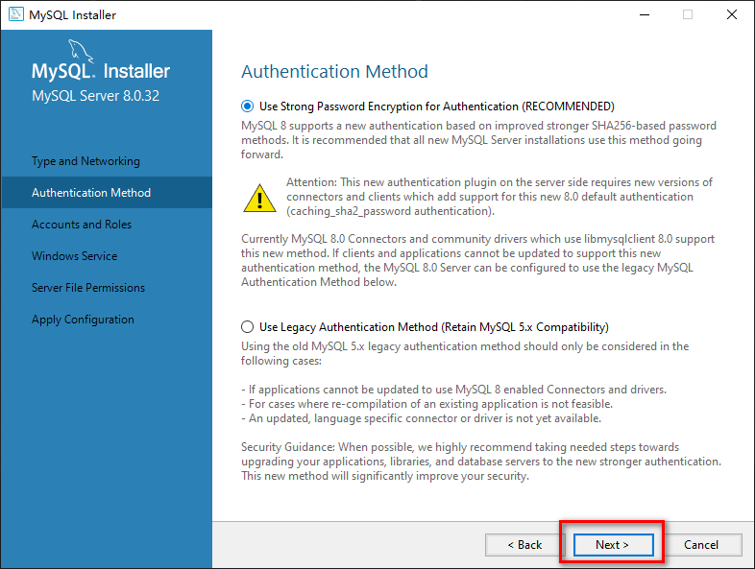
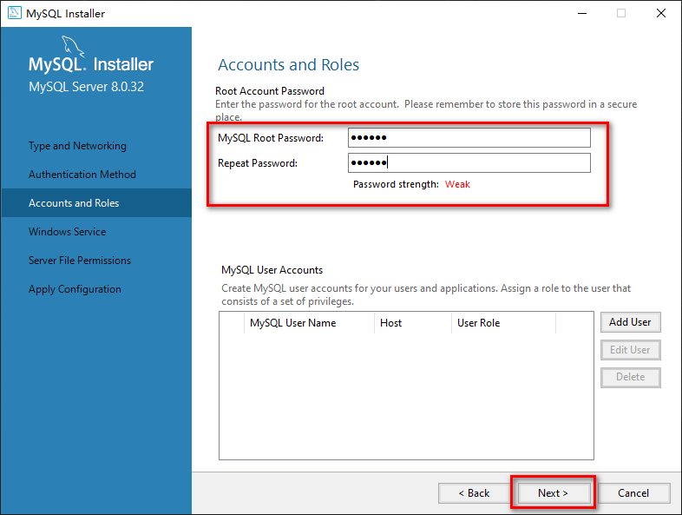
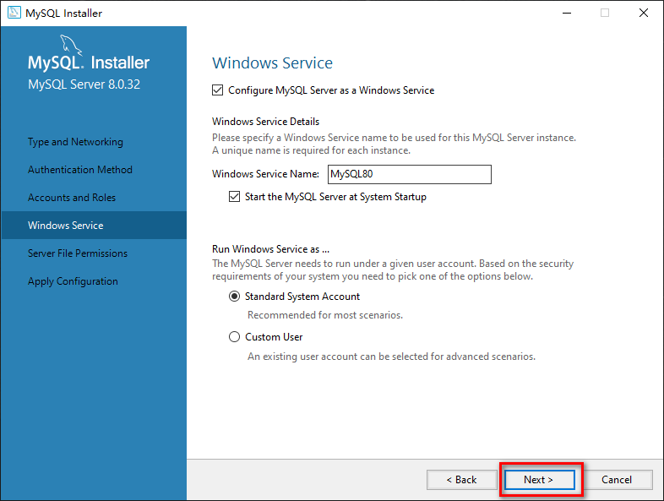
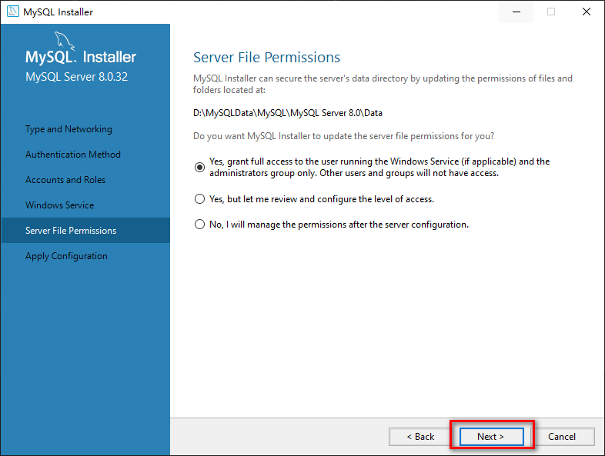
MySQL 安装
2
1
3
4
5

Slide 6
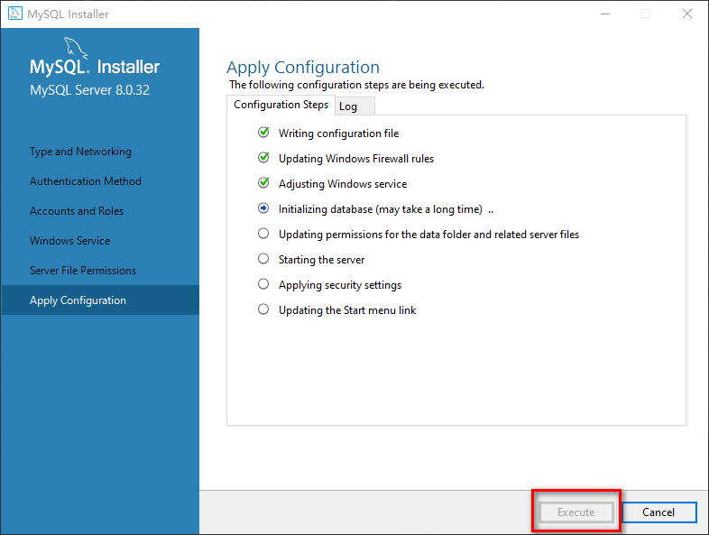
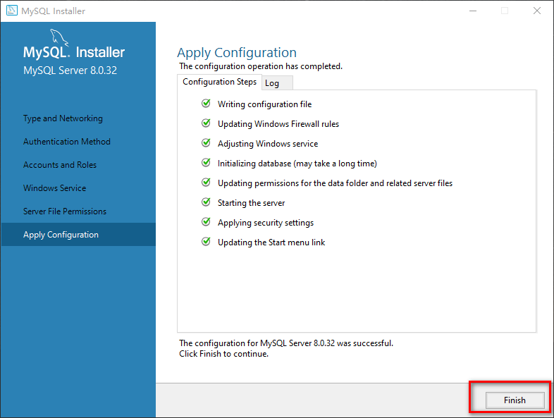
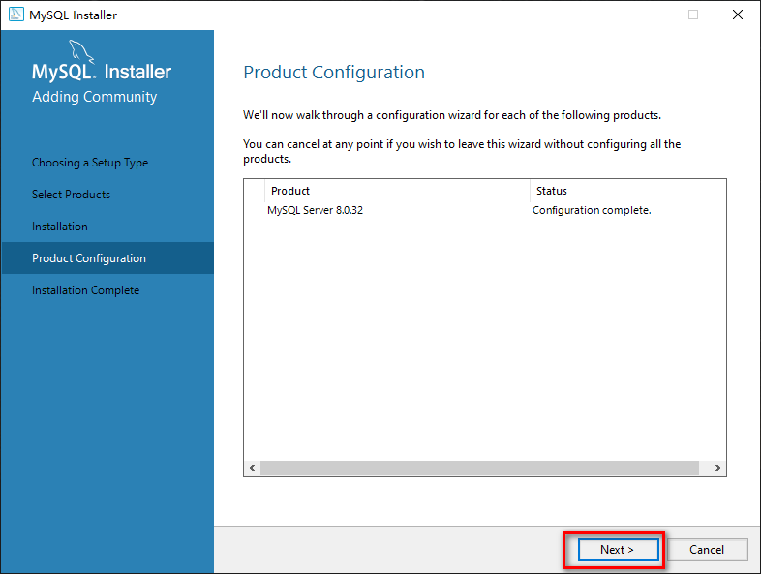
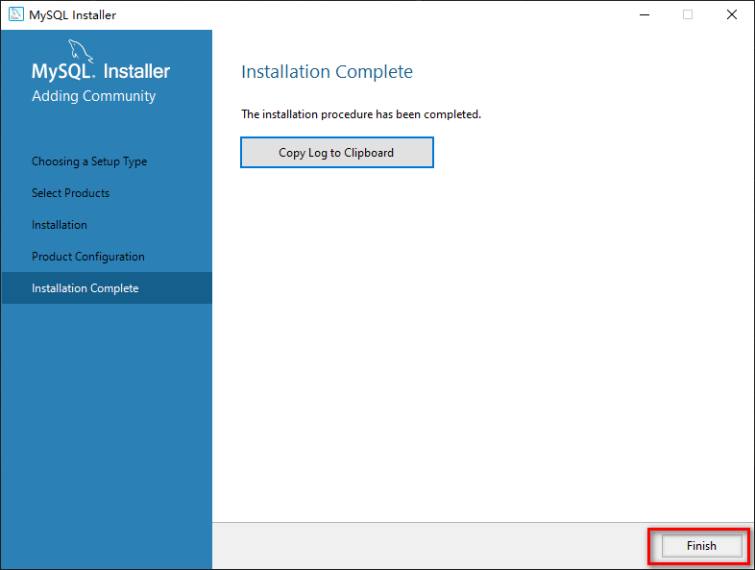
MySQL 安装
1
2
3
4

Slide 7
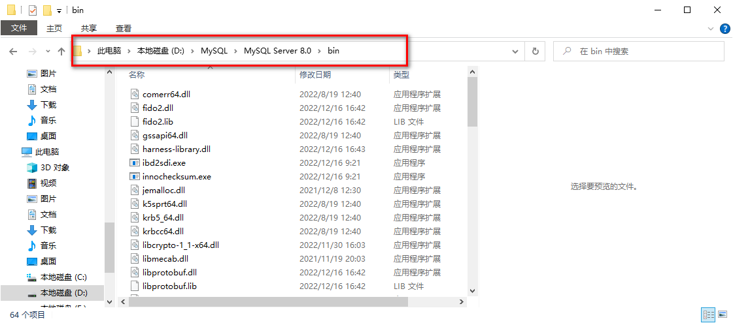
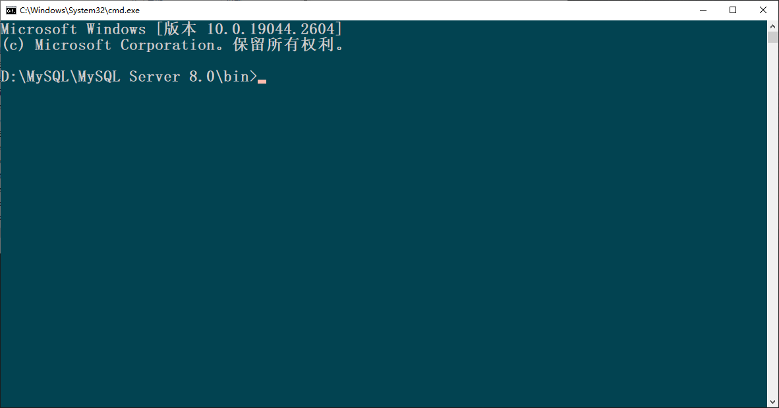
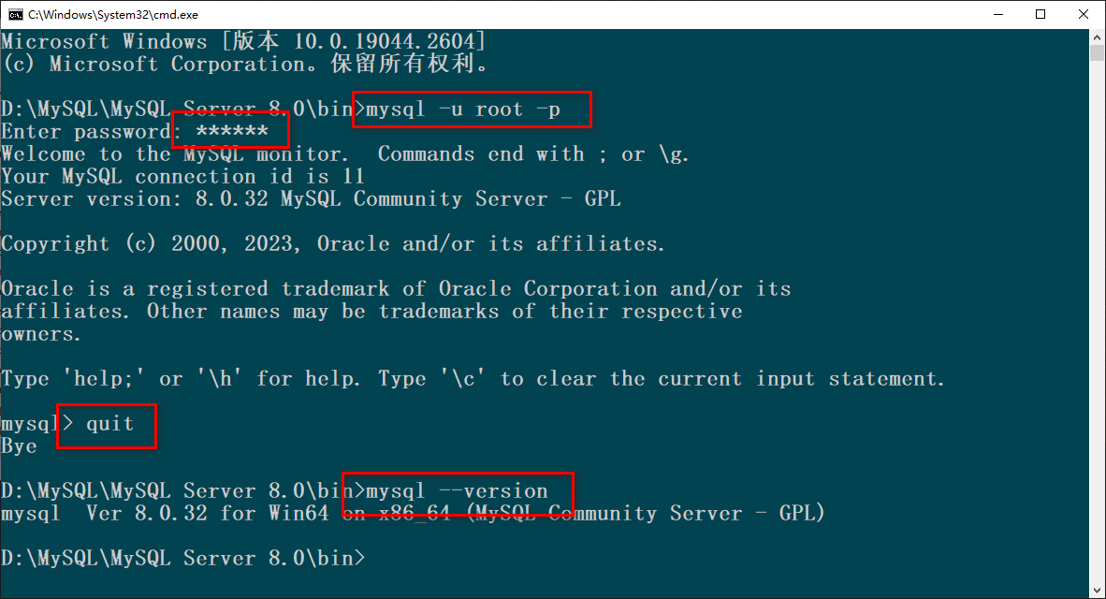
MySQL 安装
测试MySQL是否安装成功
1
2 输入 cmd，回车
3
4
5
6

Slide 8
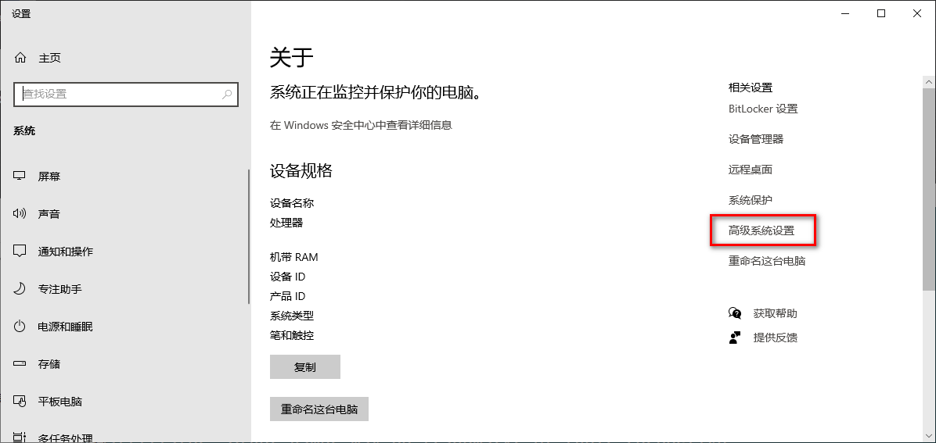
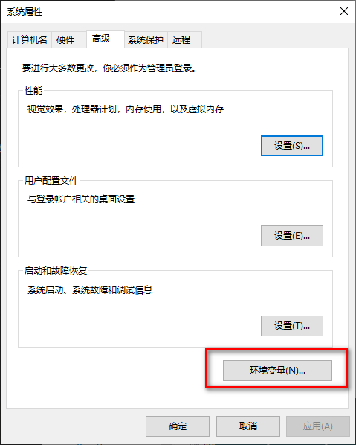
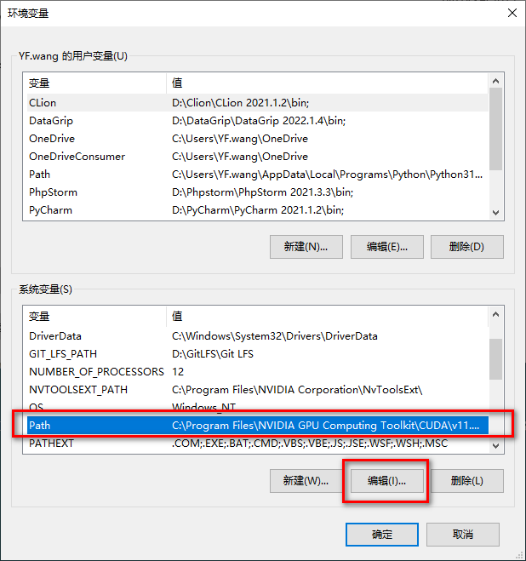
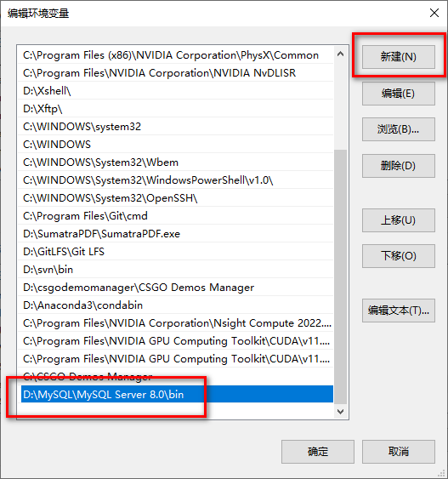
MySQL 安装
配置环境变量
1
5
2
3
4
6
7 确定...确定...确定...

Slide 9
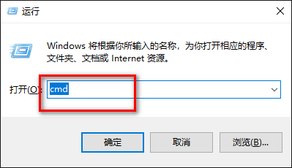
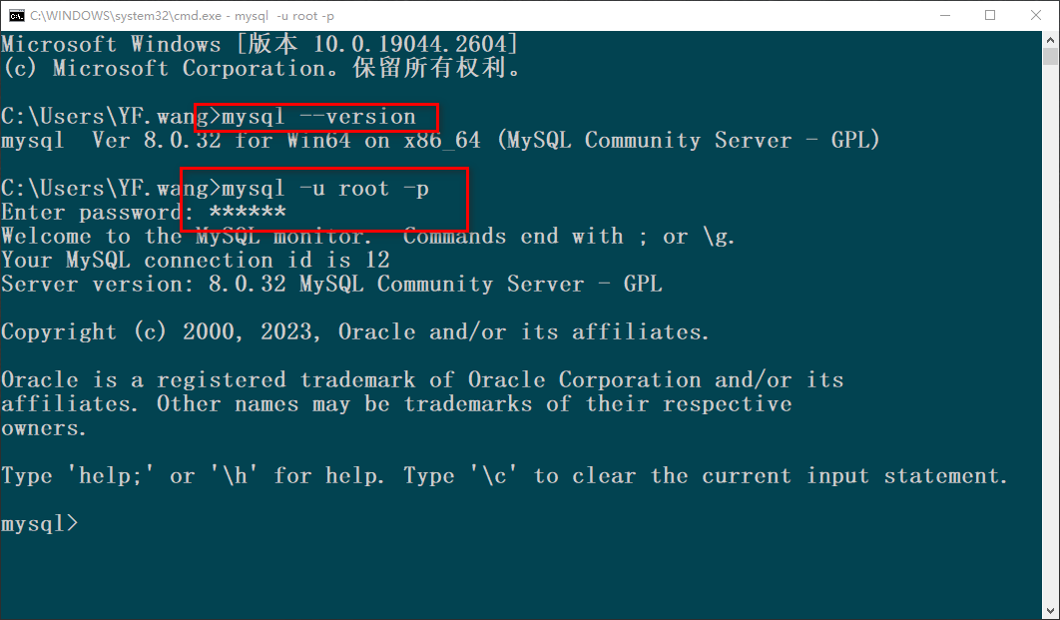
MySQL 安装
测试环境变量是否配置成功
1
2
3

Slide 10
实验 1
- MySQL 关系数据库管理系统及 SQL 语言的使用

Slide 11
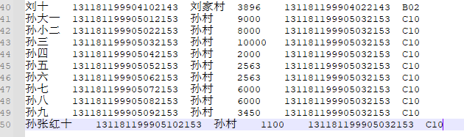

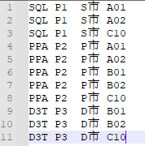
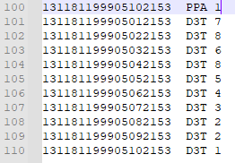
数据准备
向创建的数据库COMPANY中添加数据，以备后续查询使用。
要求数据库中至少包含50个员工，5个部门，10项工程，并且必须包含“研发部”、编号为P1和P2的项目、名叫张红的员工。
employee.txt
department.txt
project.txt
works_on.txt

Slide 12
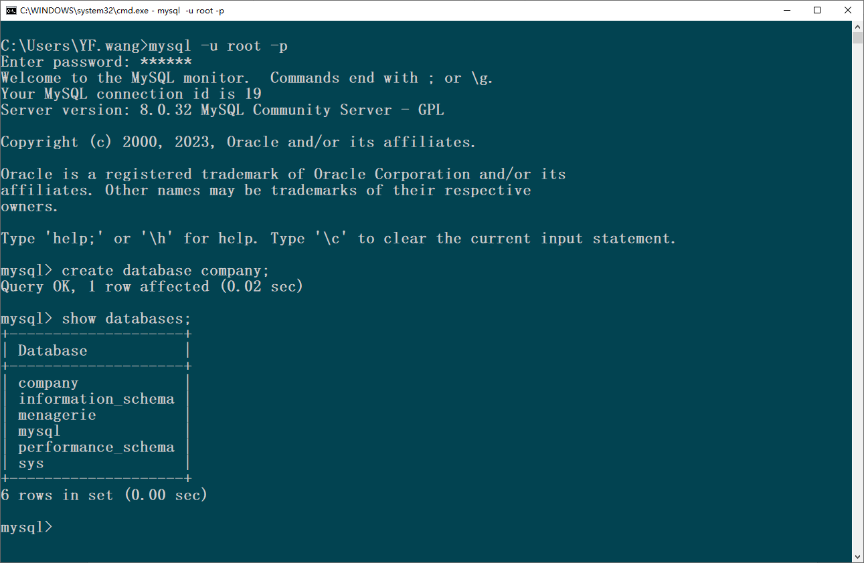
创建数据库
创建关系数据库 COMPANY

Slide 13
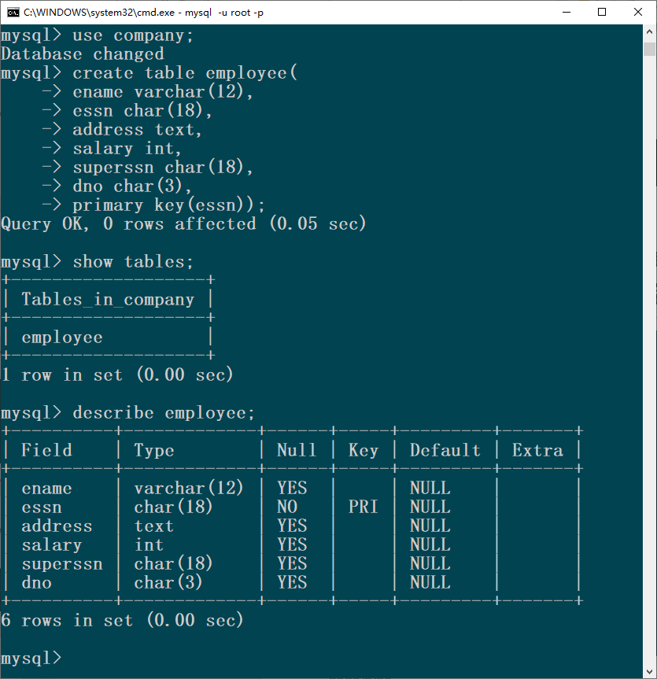
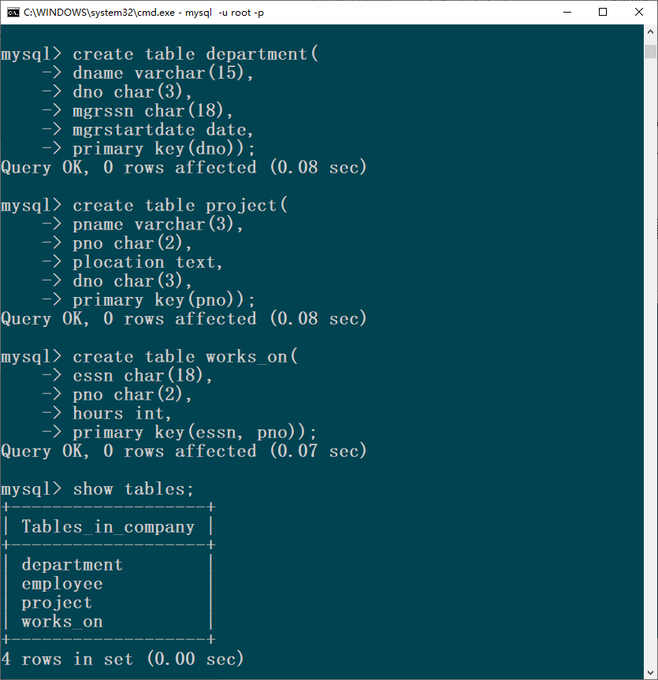
创建表（关系模式）
创建表，注意数据类型，正确设置主键
汉字占3个字符（utf-8） 2个字符（gbk）

Slide 14
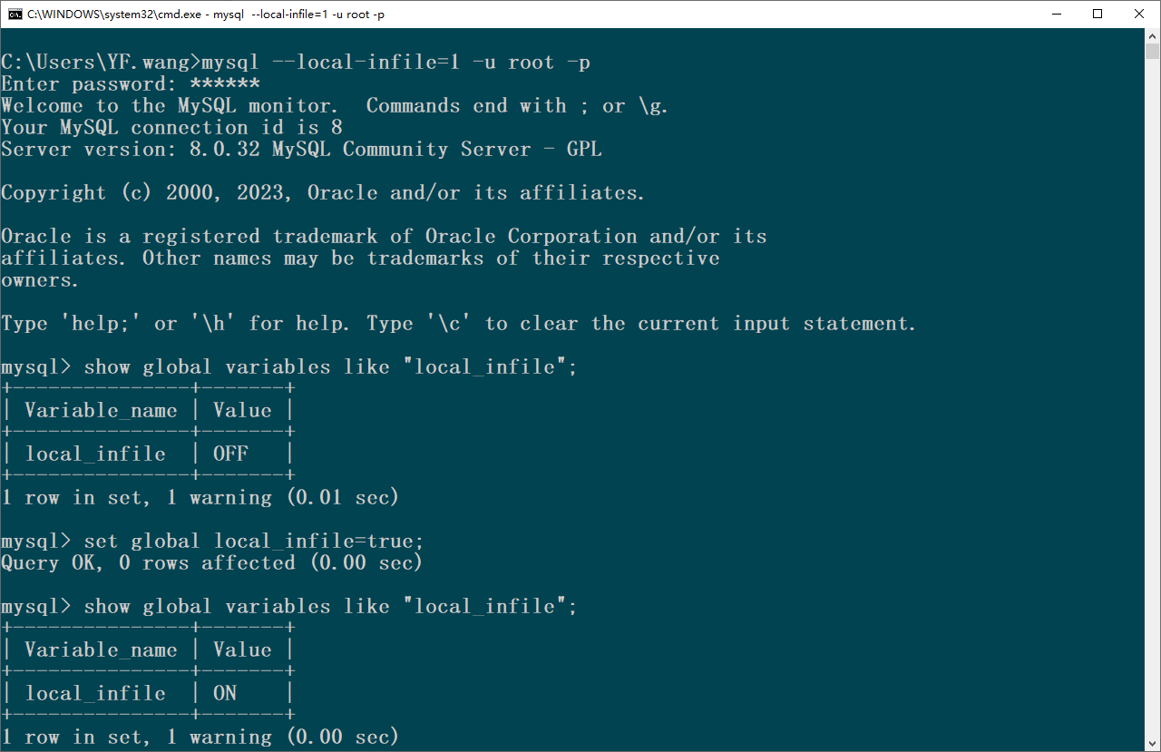
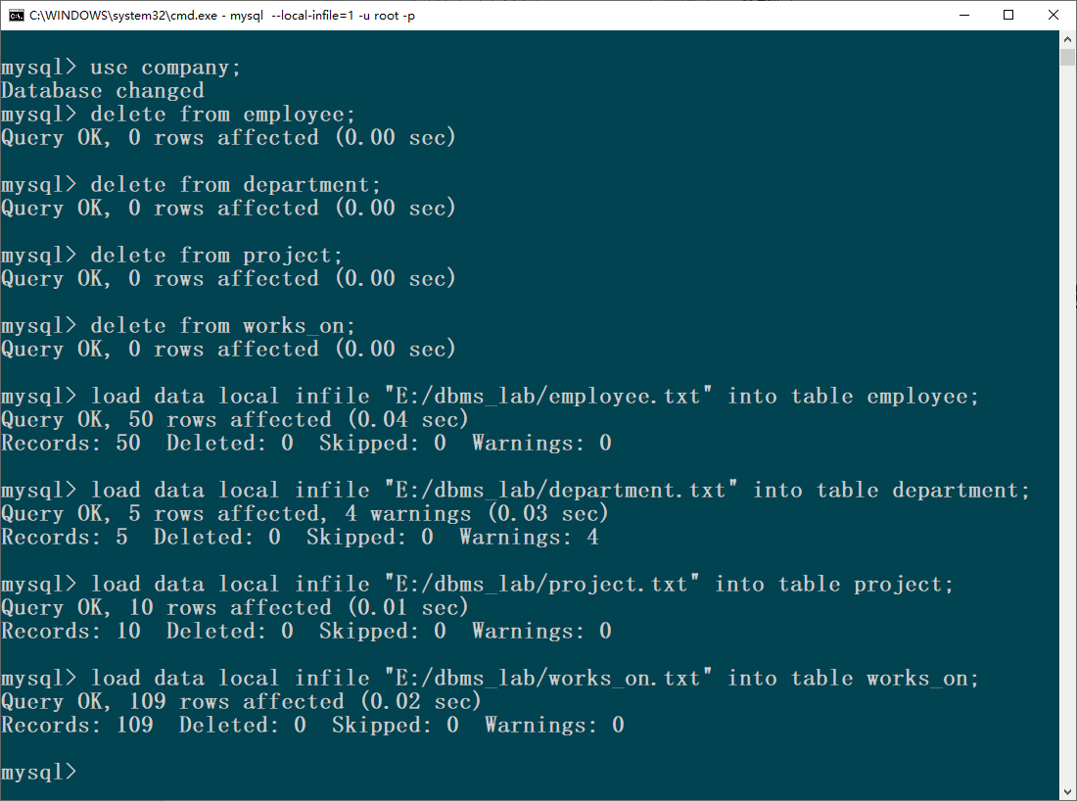
导入数据
./employee.txt department.txt project.txt works_on.txt 导入数据

Slide 15
实验任务
创建关系数据库COMPANY，使用SQL语言完成如下查询：
（1）参加了项目名为“SQL Project”的员工名字；
（2）在“Research Department”工作且工资低于3000元的员工名字和地址；
（3）没有参加项目编号为P1的项目的员工姓名；
（4）由张红领导的工作人员的姓名和所在部门的名字；
（5）至少参加了项目编号为P1和P2的项目的员工号；
（6）参加了全部项目的员工号码和姓名；
（7）员工平均工资低于3000元的部门名称；
（8）至少参与了3个项目且工作总时间不超过8小时的员工名字；
（9）每个部门的员工小时平均工资；

Slide 16
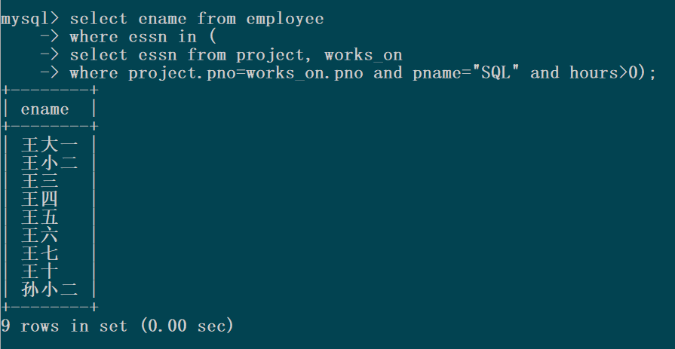
实验任务
select ename
from employee
where essn in (
select essn
from project, works_on
where project.pno=works_on.pno
and pname=“SQL”
and hours>0);
参加了项目名为“SQL Project”的员工名字
（1）ENAME 在 employee 中；PNAME 在 project 中
（2）每个员工只属于一个部门；员工可以参加其他部门的项目
（3）参加项目的员工的工作时间>0；工作时间=0的没参加项目

Slide 17
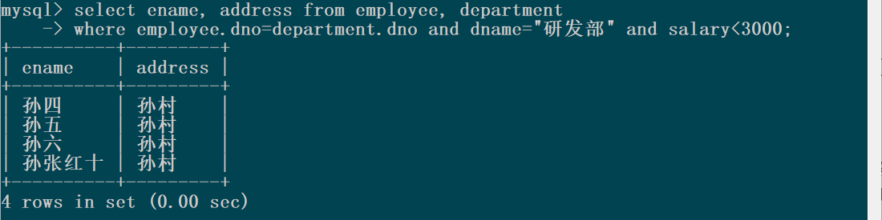
实验任务
select ename, address
from employee, department
where employee.dno=department.dno
and dname=“研发部”
and salary<3000;
在“研发部”工作且工资低于3000元的员工名字和地址
DNAME 在 department 中；SALARY/ENAME/ADDRESS 在 employee 中

Slide 18
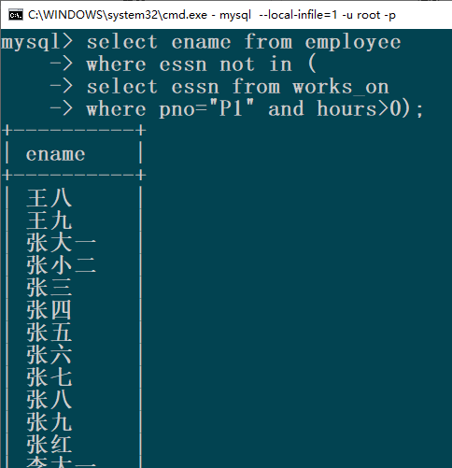
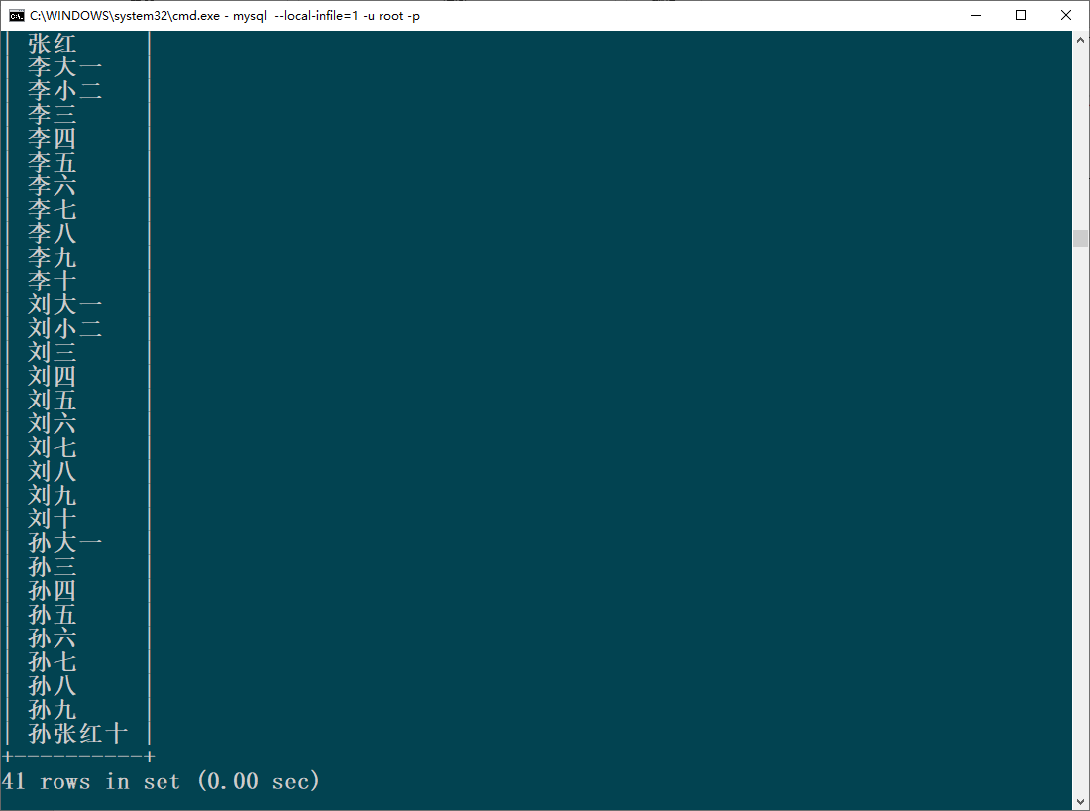
实验任务
select ename
from employee
where essn not in (
select essn
from works_on
where pno=“P1”
and hours>0);
没有参加项目编号为P1的项目的员工姓名
（1）PNO 在 works_on 中；ENAME 在 employee 中
（2）没有参加项目编号 P1 的员工 NOT IN 参加了项目 P1 的员工
（3）参加项目的员工的工作时间>0；工作时间=0的没参加项目
（4）用主键索引数据记录

Slide 19
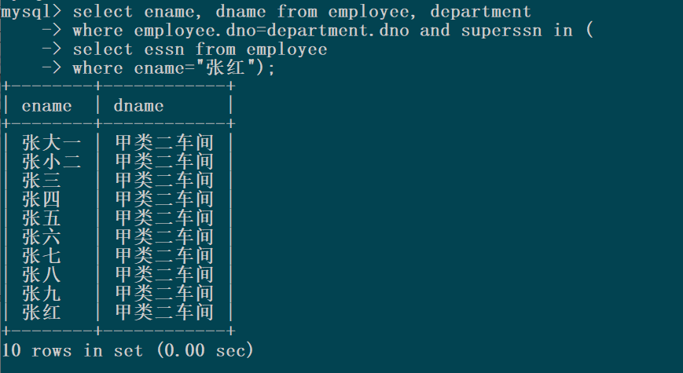
实验任务
select ename, dname
from employee, department
where employee.dno=department.dno
and superssn in (
select essn
from employee
where ename=“张红”);
由张红领导的工作人员的姓名和所在部门的名字
ENAME 在 employee 中；DNAME 在 department 中
用主键索引数据记录

Slide 20
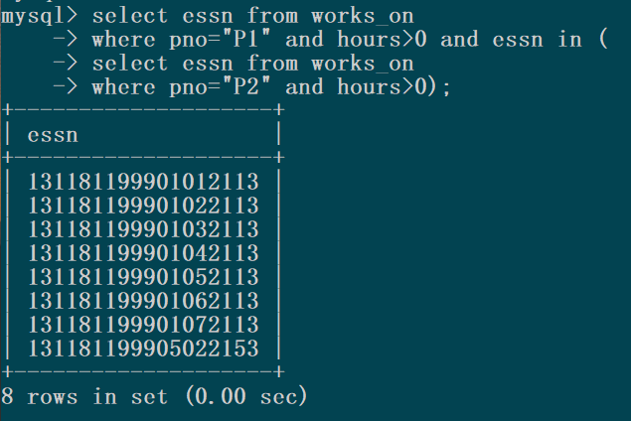
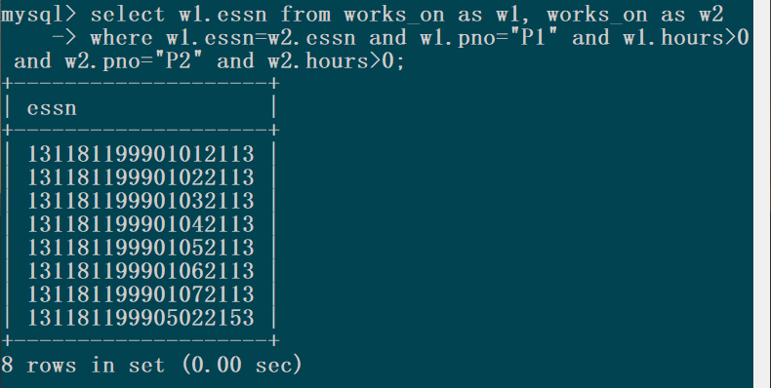
实验任务
select essn
from works_on
where pno=“P1”
and hours>0
and essn in (
select essn
from works_on
where pno=“P2”
and hours>0);
至少参加了项目编号为P1和P2的项目的员工号
PNO/ESSN 在 works_on 中
参加项目的员工的工作时间>0；工作时间=0的没参加项目
DISTINCT 去掉重复记录
“至少参加……”等价于“既参加……又参加……”
第二种方法要注意列名模糊不清
select w1.essn
from works_on as w1,
works_on as w2
where w1.essn=w2.essn
and w1.pno="P1"
and w1.hours>0
and w2.pno="P2"
and w2.hours>0;

Slide 21
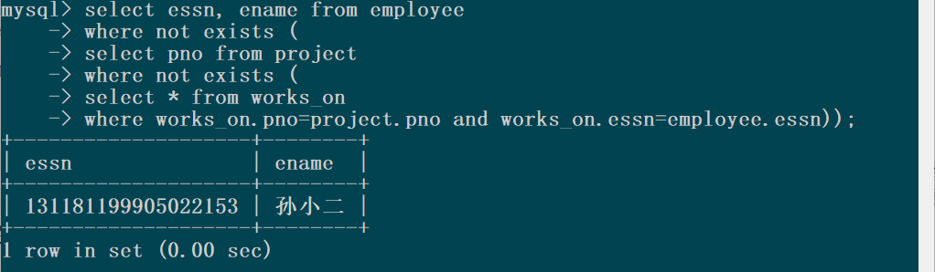
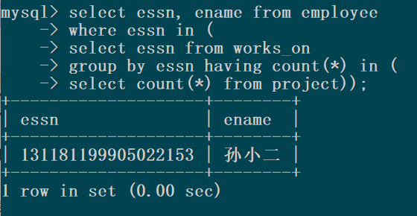
实验任务
select essn, ename from employee
where not exists (
select pno from project
where not exists (
select * from works_on
where works_on.pno=project.pno
and works_on.essn=employee.essn));
参加了全部项目的员工号码和姓名
ESSN 在 works_on 中；ENAME 在 employee 中
“参加全部项目”等价于“不存在有一个项目该员工没参加”
“参加全部项目”等价于“该员工参加的项目为项目总数”
select essn, ename from employee
where essn in (
select essn from works_on
group by essn having count(*) in (
select count(*) from project));

Slide 22
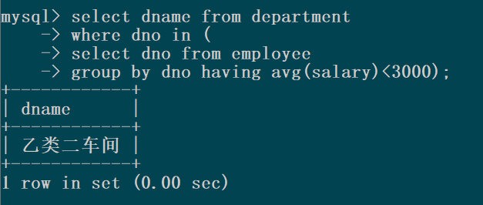
实验任务
select dname from department
where dno in (
select dno from employee
group by dno having avg(salary)<3000);
员工平均工资低于3000元的部门名称
SALARY 在 employee 中；DNAME 在 department 中

Slide 23
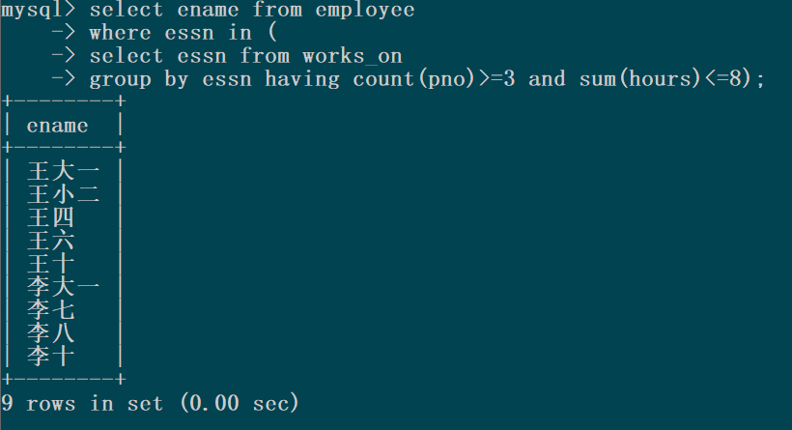
实验任务
select ename from employee
where essn in (
select essn from works_on
group by essn having count(pno)>=3
and sum(hours)<=8);
至少参与了3个项目且工作总时间不超过8小时的员工名字
PNO/HOURS 在 works_on 中；ENAME 在 employee 中

Slide 24
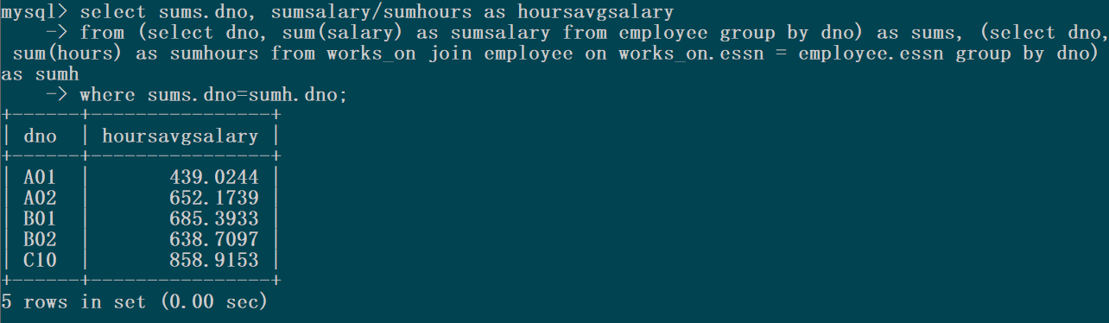
实验任务
select sums.dno, sumsalary/sumhours as hoursavgsalary
from (
select dno, sum(salary) as sumsalary
from employee group by dno
) as sums, (
select dno, sum(hours) as sumhours
from works_on join employee
on works_on.essn = employee.essn
group by dno
) as sumh
where sums.dno=sumh.dno;
每个部门的员工小时平均工资
HOURS 在 works_on 中；DNO/SALARY 在 employee 中
每个部门的员工小时平均工资=部门总工资÷部门总工作时长
注意临时表的使用
注意列名模糊不清

Slide 25
实验 2
- 数据库系统开发

Slide 26
实验内容
开发一个数据库系统，可以参考教材的例子
要求
该系统的E-R图至少包括8个实体和7个联系（必须有一对一联系、一对多联系、多对一联系）
在设计的关系中需要体现关系完整性约束：主键约束、外键约束，空值约束
对几个常用的查询创建视图、并且在数据库中为常用的属性（非主键）建立索引
该系统功能必须包括：插入、删除、连接查询、嵌套查询、分组查询。其中插入，删除操作需体现关系表的完整性约束，例如插入空值、重复值时需给予提示或警告等
加分项：界面友好、包含事务管理、触发器等功能

Slide 27
实验内容
检查点
（1）检查E-R图，至少包括8个实体和7个联系，必须有一对一联系、一对多联系、多对一联系
（2）检查创建的数据库是否与E-R图一致，关系模式是否符合范式要求
（3）对几个常用的查询创建视图、并且在数据库中为常用的属性（非主键）建立索引
（4）使用SQL语句进行插入、删除操作，体现关系表的完整性约束，插入空值、重复值时需给予提示或警告
（5）使用SQL语句进行连接查询、嵌套查询、分组查询，查询要体现分组、having语句
按时完成、界面友好、包含事务管理、触发器等功能为加分项
注：加分项为选做项目，1-5全都没有问题加分项不额外加分

Slide 28
构建概念数据库
建立一个工厂管理数据库系统，为构建概念数据库，下分析工厂数据库实体与联系并画出ER图
实体：主码加粗标红表示
（1）工厂：编号、厂名、地址
（2）厂长：身份证号、姓名、电话
（3）车间：车间号、地址
（4）车间主任：身份证号、姓名、电话
（5）仓库：仓库号、地址
（6）仓库主任：身份证号、姓名、电话
（7）零件：零件号、重量、价格
（8）产品：产品号、重量、价格

Slide 29
构建概念数据库
联系：
（1）一个工厂内有多个车间和多个仓库，一个车间或一个仓库都只能属于一个工厂；
（2）一个车间生产多种产品，每种产品只能产自一个车间；
（3）一个车间生产多种零件，一种零件也可能为多个车间所制造；
（4）一个产品由多种零件组成，一种零件也可装配出多种产品；
（5）产品和零件均存入仓库；
（6）一个工厂只能有一个厂长，一个厂长只能管理多个工厂
（7）一个车间只能有一个车间主任，一个车间主任只能管理多个车间
（8）一个仓库只能有一个仓库主任，一个仓库主任只能管理多个仓库

Slide 30
构建概念数据库
进一步分析弱实体、联系的描述性属性和约束条件：
工厂和车间构成“车间属于”联系，属于1：n联系，
由于车间是工厂的弱实体，该联系采用实体属性表示法，该联系的描述性属性暂时不设
工厂和仓库构成“仓库属于”联系，属于1：n联系，
由于仓库是工厂的弱实体，该联系采用实体属性表示法，该联系的描述性属性暂时不设
车间和产品构成“生产产品”联系，属于1：n联系，
采用联系集表示法，该联系的描述性属性暂时不设
车间和零件构成“生产零件”联系，属于m：n联系，
采用联系集表示法，该联系的描述性属性暂时不设
产品和零件构成“装配”联系，属于m：n联系，
采用联系集表示法，该联系的描述性属性考虑产品所需零件数
产品和仓库构成“产品存储”联系，属于m：n联系，
采用联系集表示法，该联系的描述性考虑产品数
零件和仓库构成“零件存储”联系，属于m：n联系，
采用联系集表示法，该联系的描述性考虑零件数
厂长和工厂构成“管理工厂”联系，属于1：1联系，
采用联系集表示法，描述性属性考虑管理的开始时间和结束时间
车间主任和车间构成“管理车间”联系，属于1：1联系，
采用实体属性表示法，描述性属性考虑管理的开始时间和结束时间
仓库主任和仓库构成“管理仓库”联系，属于1：1联系，
采用实体属性表示法，描述性属性考虑管理的开始时间和结束时间

Slide 31
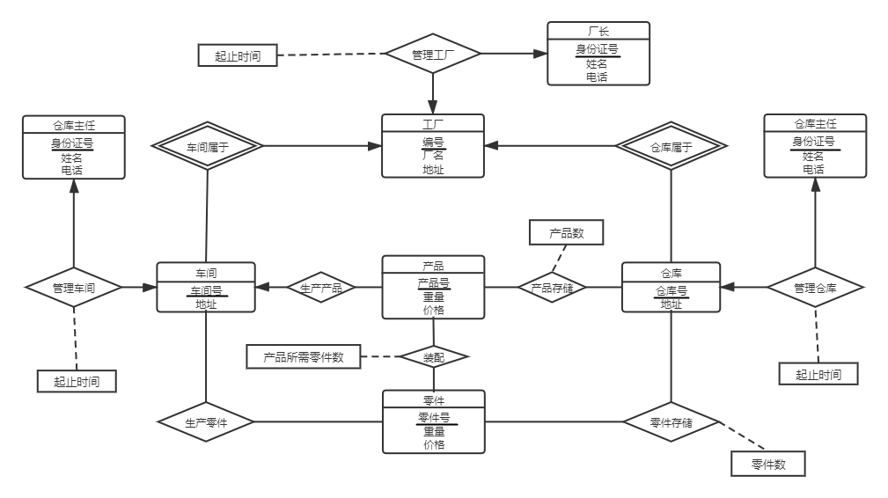
绘制 E-R 图
由此绘制 E-R 图

Slide 32
设计逻辑数据库
根据绘制的E-R图，对每个普通实体集构造关系Si，然后分析是否存在弱实体、多值属性、实体间联系：
在语义上不含多值属性
分析实体间联系，采用构造新关系的方式处理联系，对每个联系构造关系Ti
得到初始关系数据库模式：主码加粗标红表示
（1）工厂S0（编号G#，厂名Gname，地址Address）
（2）车间S1（编号G#，车间号A#，地址Address）
（3）仓库S2（编号G#，仓库号B#，地址Address）
（4）厂长S3（身份证号ID，姓名Name，电话Tel）
（5）车间主任S4（身份证号ID，姓名Name，电话Tel）
（6）仓库主任S5（身份证号ID，姓名Name，电话Tel）
（7）产品S6（产品号C#，重量Weight，价格Price）
（8）零件S7（零件号D#，重量Weight，价格Price）
（9）管理工厂T0（编号G#，身份证号ID，开始时间Sdate，结束时间Edate）
（10）管理车间T1（编号G#，车间号A#，身份证号ID，开始时间Sdate，结束时间Edate）
（11）管理仓库T2（编号G#，仓库号B#，身份证号ID，开始时间Sdate，结束时间Sdate）
（12）生产产品T3（编号G#，车间号A#，产品号C#）
（13）生产零件T4（编号G#，车间号A#，零件号D#）
（14）产品存储T5（编号G#，仓库号B#，产品号C#，产品数Cnum）
（15）零件存储T6（编号G#，仓库号B#，零件号D#，零件数Dnum）
（16）装配T7（产品号C#，零件号D#，产品所需零件数CDnum）

Slide 33
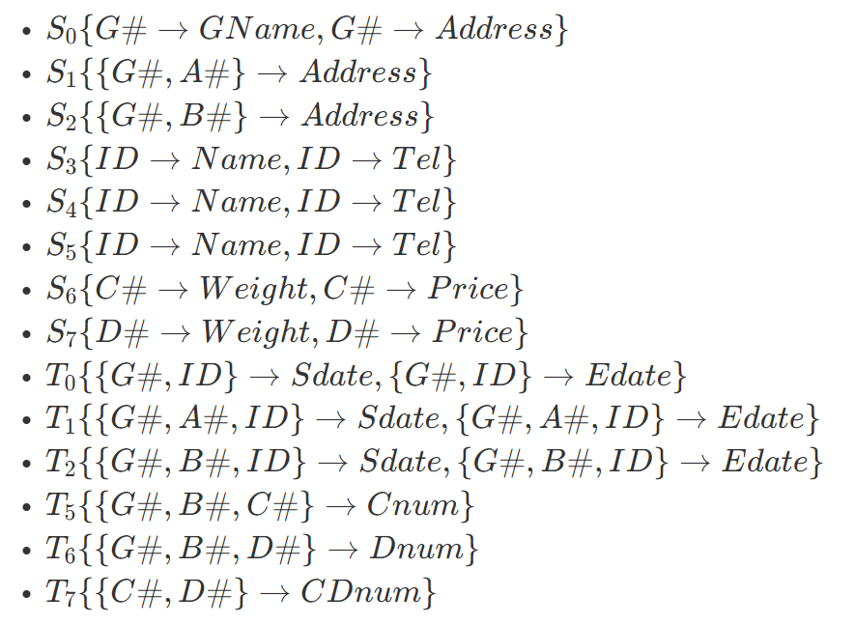
设计逻辑数据库
然后确定关系上的函数依赖集
关系模式规范化
以上16个关系满足BCNF，所以这里不用进行规范化
关系模式优化
这里无需进行关系模式优化

Slide 34
设计逻辑数据库
定义关系上的完整性和安全性约束
主码约束：主码不允许重复
外码约束：满足参照完整性
空值约束：本关系数据库系统所有属性值非空
子模式定义
为查询厂长管理工厂的信息创建视图，将S0-S3-T0自然连接
为查询车间主任管理车间的信息创建视图，将S1-S4-T1自然连接
为查询仓库主任管理仓库的信息创建视图，将S2-S5-T2自然连接
在产品关系表中为产品的价格建立索引
在零件关系表中为零件的价格建立索引

Slide 35
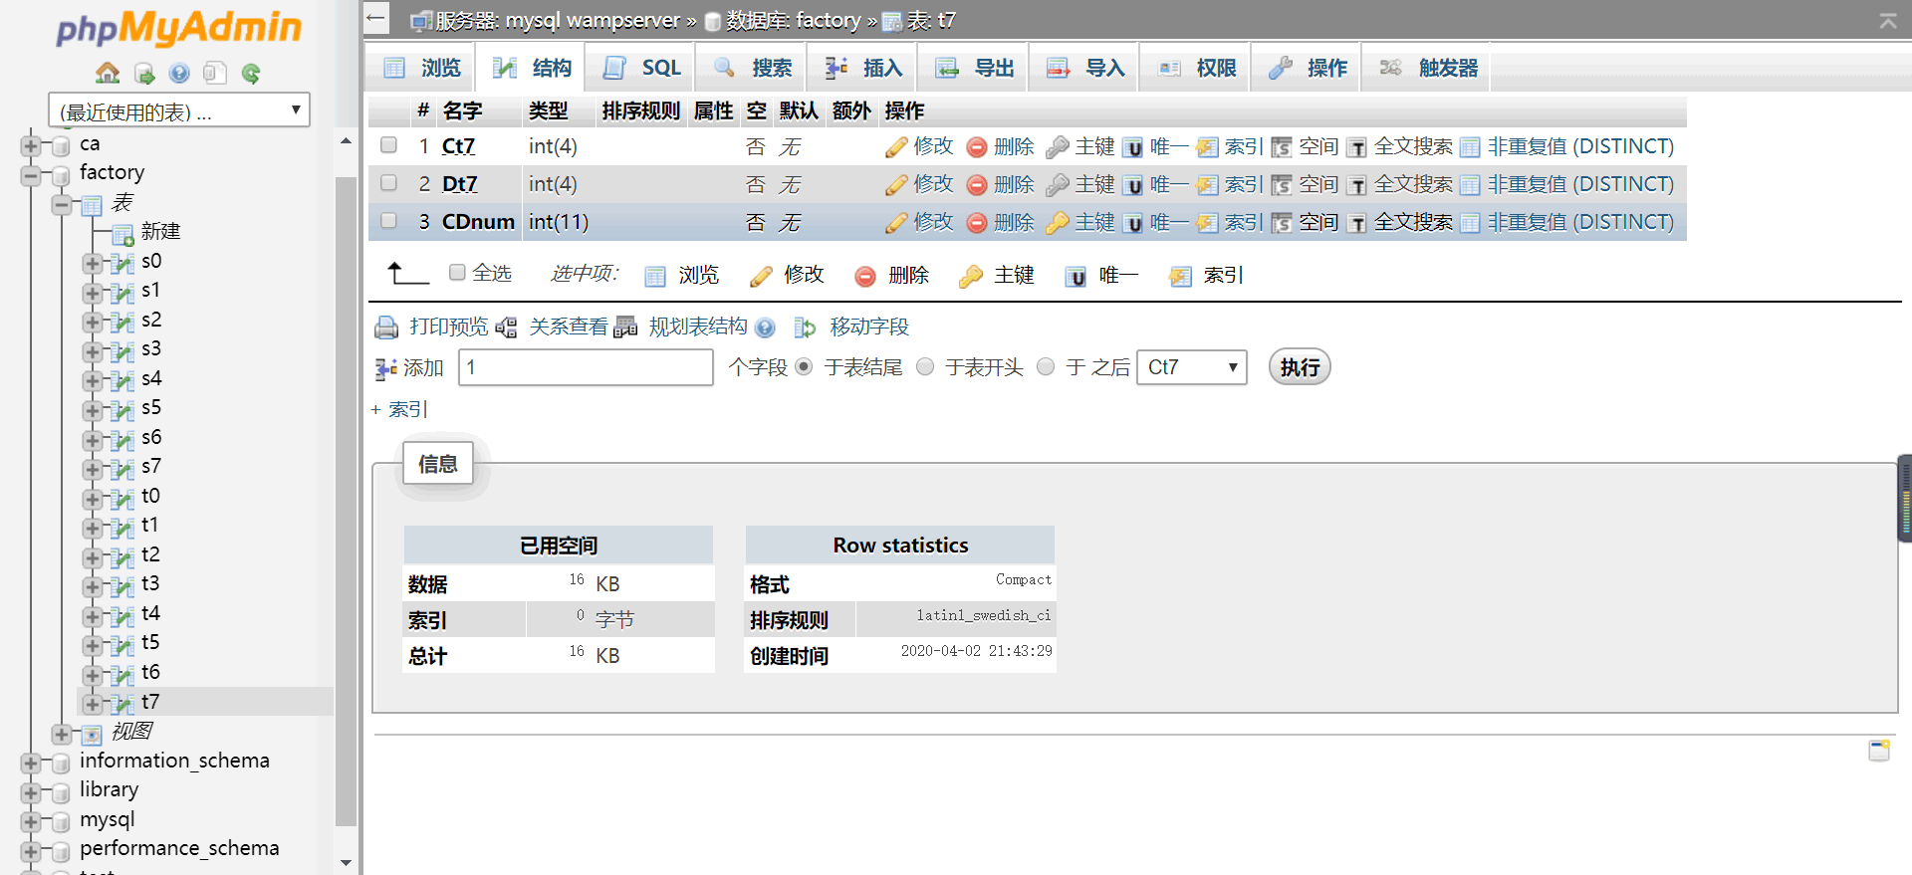
数据库系统实现
CREATE DATABASE factory;
USE factory;
数据库实现使用WAMP，即Web、Apache、Mysql、Php实现
第一步是建立16个关系表（SQL）
首先使用 mysql 终端创建数据库：
可以通过mysql终端使用CREATE TABLE依据上面分析的逻辑数据库创建16个关系表，为了方便可以使用图形化的方式创建
下面列出创建的关系表的结构：

Slide 36



数据库系统实现
第二步是建立常用查询的视图（SQL）
为查询厂长管理工厂的信息创建视图，将S0-S3-T0自然连接，在mysql终端使用如下代码：
为查询车间主任管理车间的信息创建视图，将S1-S4-T1自然连接，在mysql终端使用如下代码：
为查询仓库主任管理仓库的信息创建视图，将S2-S5-T2自然连接，在mysql终端使用如下代码：
CREATE VIEW gc_info AS
SELECT * FROM s0, s3, t0
WHERE s0.Gs0=t0.Gt0 AND s3.IDs3=t0.IDt0;
CREATE VIEW cj_info AS
SELECT * FROM s1, s4, t1
WHERE s1.Cs1=t1.Ct1 AND s4.IDs4=t1.IDt1;
CREATE VIEW ck_info AS
SELECT * FROM s2, s5, t2
WHERE s2.Ds2=t2.Dt2 AND s5.IDs5=t2.IDt2;

Slide 37



数据库系统实现
第三步是对非键属性建立索引（SQL）
在产品关系表中为产品的价格建立索引，在mysql终端使用如下代码：
在零件关系表中为零件的价格建立索引，在mysql终端使用如下代码：
通过终端查看创建的视图：
CREATE INDEX cp ON s6(Price);
CREATE INDEX lp ON s7(Price);
SHOW INDEX FROM s6;
SHOW INDEX FROM s7;

Slide 38
数据库系统实现
第四步是设置插入删除触发器，体现完整性约束（PHP）
为工厂管理关系t0设置插入删除触发器，其他关系类似就不再详细介绍
CREATE TRIGGER insert_t0 AFTER INSERT ON t0
REFERENCING NEW ROW AS nrow
FOR EACH ROW
WHEN(
nrow.Gt0 NOT IN (SELECT Gs0 FROM s0) OR
nrow.IDt0 NOT IN (SELECT IDs3 FROM s3) OR (
nrow.Gt0 IN (SELECT Gt0 FROM t0) AND
nrow.IDt0 IN (SELECT IDt0 FROM t0)
)
)
BEGIN
ROLLBACK;
END
CREATE TRIGGER delete_t0 AFTER DELETE ON t0
REFERENCING old row AS orow
FOR EACH ROW
WHEN(
orow.Gt0 NOT IN (SELECT Gs0 FROM s0) OR
orow.IDt0 NOT IN (SELECT IDs3 FROM s3) OR
orow.Gt0 NOT IN (SELECT Gt0 FROM t0) OR
orow.IDt0 NOT IN (SELECT IDt0 FROM t0)
)
BEGIN
ROLLBACK;
END

Slide 39
数据库系统实现
第五步是对数据库进行查询（PHP）
以三种场景为例，分别介绍设计的连接查询、嵌套查询和分组查询。
连接查询，通过子模式查询工厂管理情况的详细信息：由于我们构建的视图是将工厂管理情况进行连接的，这里直接查询视图即可
嵌套查询，查询重量小于5kg且价格大于100元的产品，在产品关系中查询重量小于5kg的产品，并在得到的结果中查询价格大于100元的产品
分组查询（分组、having），查询每个产品用到的零件种数，在装配关系中按照产品进行分组
SELECT * FROM gc_info;
SELECT * FROM (
SELECT * FROM s6
WHERE Weight<5
) as in_s6
WHERE Price>100;
SELECT Ct7, count(Dt7) as count_d
FROM t7
GROUP BY Ct7 HAVING count(Dt7)>1;

Slide 40

数据库系统实现
第六步是针对第四步和第五步设计GUI（HTML）定义关系上的完整性和安全性约束
针对第四步和第五步设计实现GUI，采用的是HTML与PHP代码交互的方式，在WEB上实现GUI
为方便使用，为几个常用的场景插入、删除、连接查询、嵌套查询、分组查询设置按钮，为相关的关系表设置查询按钮

Slide 41





数据库系统实现
在GUI设计过程中也考虑了空值、重复值、不存在等非法情况，设计的代码会放到后面：

Slide 42




数据库系统实现

Slide 43



数据库系统实现
插入
插入厂长管理工厂的信息要首先判断插入的信息中是否有空，查询该厂长信息是否存在、该工厂信息是否存在，插入的主码信息在管理工厂关系中是否重复，如果条件正常满足则插入，否则警告

Slide 44



数据库系统实现
插入
删除厂长管理工厂的信息要首先判断删除信息是否有空，查询该厂长信息是否存在、该工厂是否存在、该厂长管理工厂的信息是否存在，如果条件正常满足则插入，否则警告

Slide 45



数据库系统实现
查询
连接查询：通过子模式查询工厂管理情况的详细信息
嵌套查询：查询重量小于5kg且价格大于100元的产品，在产品关系中查询重量小于5kg的产品，并在得到的结果中查询价格大于100元的产品
分组查询（分组、having）：查询每个产品用到的零件种数，在装配关系中按照产品进行分组

Slide 46
实验 3
- 存储管理与查询优化算法的设计

Slide 47
任务1：关系连接算法的实现
关系R具有两个属性A和B，其中A和B的属性值均为int型（4个字节），A的值域为[1, 40]，B的值域为[1, 1000]。
关系S具有两个属性C和D，其中C和D的属性值均为int型（4个字节）。C的值域为[20, 60]，D的值域为[1, 1000]。
（1）实现关系选择算法：基于ExtMem程序库，使用高级语言实现关系选择算法，选出R.A=40或S.C=60的元组，并将结果存放在磁盘上。
（2）实现关系投影算法：基于ExtMem程序库，使用高级语言实现关系投影算法，对关系R上的A属性进行投影，并将结果存放在磁盘上。
（3）实现Nested-Loop Join (NLJ)、hash-join和 sort-merge-join算法：基于ExtMem程序库，使用高级语言实现以上三种join算法，对关系R和S计算R.A连接S.C，并将结果存放在磁盘上。

Slide 48
任务1检查点
使用ExtMem程序库建立两个关系R和S的物理存储。关系的物理存储形式为磁盘块序列B1, B2, …, Bn，其中Bi的最后4个字节存放Bi+1的地址。即R和S的每个元组的大小均为8个字节。
块的大小设置为64个字节，缓冲区大小设置为512+8=520个字节。这样，每块可存放7个元组和1个后继磁盘块地址，缓冲区内可最多存放8个块。
编写程序，随机生成关系R和S，使得R中包含16 * 7 = 112个元组，S中包含32 * 7 = 224个元组。
（1）实现关系选择算法。
（2）实现关系投影算法。
（3）实现Nested-Loop Join (NLJ)、hash-join和 sort-merge-join算法

Slide 49
任务2：查询优化算法的设计
任选下列查询语句中的三条，将其转化为对应的查询执行树，并且根据设计的查询优化算法，对生成的查询执行树进行优化。
SELECT [ ENAME = ’Mary’ & DNAME = ’Research’ ] ( EMPLOYEE JOIN DEPARTMENT )
PROJECTION [ BDATE ] ( SELECT [ ENAME = ’John’ & DNAME = ’ Research’ ] ( EMPLOYEE JOIN DEPARTMENT) )
SELECT [ ESSN = ’01’ ] ( PROJECTION [ ESSN, PNAME ] ( WORKS_ON JOIN PROJECT ) )
PROJECTION [ ENAME ] ( SELECT [ SALARY < 3000 ] ( EMPLOYEE JOIN SELECT [ PNO = ’P1’ ] ( WORKS_ON JOIN PROJECT ) )
PROJECTION [ DNAME, SALARY ] ( AVG [ SALARY ] ( SELECT [ DNAME = ’ Research’ ] ( EMPLOYEE JOIN DEPART MENT) )
注意：
（1）在上述语句中，为了便于设计语法分析器，不同符号与关键词之间均以空格分隔。
（2）每人只用完成上述查询语句中的三条，根据完成情况给分。
（3）上述语句并非标准sql语句，而是本实验第一部分关系链接操作算法的函数抽象

Slide 50
任务2检查点
（1）设计一个语法分析器，能够识别指导书中关系代数语句，并且对其进行解析，生成对应的查询执行树
（2）可识别查询语句中的三条
（3）根据本课程所学的查询优化技术，对生成的查询执行树进行优化，并且将 最后优化后的查询执行树输出至屏幕

Slide 51
Project 2
- Buffer Manager

Slide 52


实验任务
该项目需要在提供的存储管理器之上实现缓冲区管理器
（1）将 BufMgr.zip 下载并解压
（2）使用如下所示的 Doxygen 为您的代码生成文档。在BufMgr目录中，运行命令生成文档文件，在这之前应该先
> sudo apt install make
> sudo apt install doxygen

Slide 53
检查点
收到数据页请求时，是否能返回正确的结果：请求的页在pool中，返回指针，不在，是否正确更新并返回
Buﬀer Manager的结构是否正确
是否正确访问buffer pool中的页面
时钟算法的过程是否正确：时钟指针的检查过程是否正确，页面替换是否正确，是否正确将数据写回磁盘
良好的编程风格：面向对象，Doxygen风格的注释

